Slide 1


申請用説明動画04＜脱炭素経営宣言登録方法＞
災害時のレジリエンス強化に寄与するZEV導入支援事業
（中小事業者の対策計画書に基づくZEV導入促進事業）
＜脱炭素経営宣言登録方法＞
大阪府 環境農林水産部
脱炭素・エネルギー政策課

Slide 2
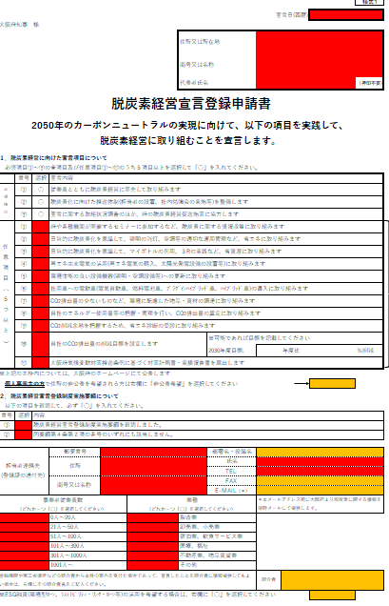
脱炭素経営宣言登録方法
〇脱炭素経営宣言登録制度の概要
脱炭素経営を宣言した事業者に対して、府が脱炭素経営宣言登録証を発行するとともに、府HP等で広くPRします。
（R7.9.4現在 10,481事業者を登録）
〇提出方法
登録申請書（右図１枚）に必要事項を記入し、以下の問い合わせ先のメールアドレスに送付してください。
＜登録申請にかかる問い合わせ・提出先＞
株式会社京都総研コンサルティング
電話番号 075-361-2377
メールアドレス gxshinsei@kyotosoken.co.jp
赤：必須項目、オレンジ：任意項目
任意項目は５つ以上「〇」が必要
詳細は
③ページ参照
詳細は
④ページ参照
詳細は以下のHPに掲載しています。
https://www.pref.osaka.lg.jp/o120020/eneseisaku/datsutanso_sengen/index.html

Slide 3
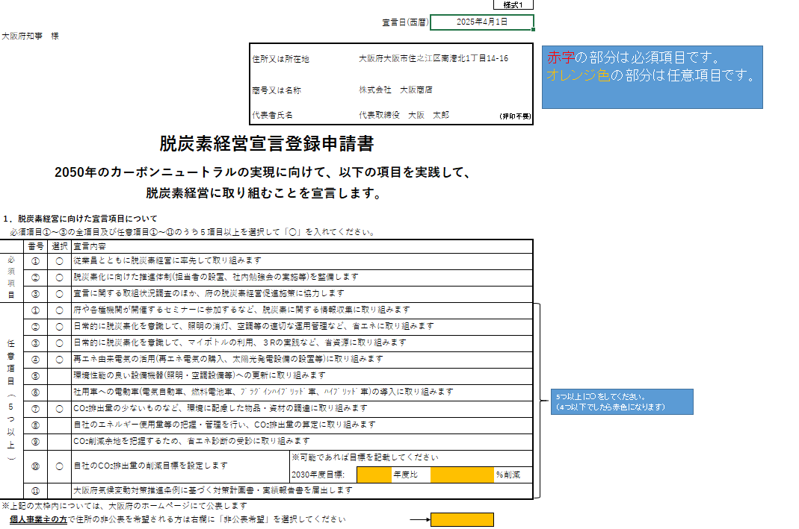
脱炭素経営宣言登録方法
＜必須項目＞
３項目：必ず「〇」をご記入ください
＜任意項目＞
5項目以上選択ください。
今回ZEVを導入いただくため、⑥に「〇」を入れていただけます！
〇
以下の内容で公表されます。
個人事業主の方で住所非公表希望の方は忘れず選択してください。
公表方法＜一例＞

Slide 4
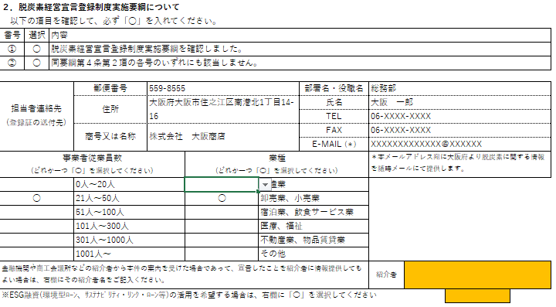
脱炭素経営宣言登録方法
要綱第４条第２項
（１）法人等が暴力団であるとき又は法人等の役員等が暴力団員である場合
（２）役員等が自己、自社若しくは第三者の不正の利益を図る目的又は第三者に損害を加える目的をもって、暴力団又は網力団員を利用したと認められる場合
（３）役員等が、暴力団又は暴力団員に対して、資金等を供給し、又は便宜を供与するなど直接的あるいは積極的に暴力団の維持、運営に協力し、若しくは関与している場合
（４）役員等が、暴力団又は暴力団員であることを知りながらこれと社会的に非難されるべき関係を有している場合
（５）団体、事業者等が解散又は破産した場合

Slide 5
（参考）脱炭素経営宣言登録方法についてのよくある質問
＜よくある質問（QA集）（抜粋）＞
Q1.申請の受付および登録にはどれくらいかかるのでしょうか。
A1.
申請書を受付後、確認が出来次第、大阪府から「脱炭素経営宣言登録証」を送ります。通常、申請から概ね１か月後の送付ですが、急ぎの場合は
なお、脱炭素経営宣言の申請が要件となっている大阪府補助金の交付申請書には脱炭素経営宣言の宣言日（申請書の日付）をご記入いただくことになります。登録日ではなく宣言日（申請日）が必要ですので脱炭素経営宣言の申請書を送付後、補助金の交付申請が可能です。登録証発行をお待ちいただく必要はございません。
Q2.宣言の申請は、店舗単位でもできますか。
A2.
脱炭素経営宣言の申請者は、経営に関する権限を持っていれば、会社単位でも工場・店舗単位でも、提出は可能です。
ただし、大阪府補助金を併せて申請しようとしている場合、補助金交付申請書の「申請者の所在地及び名称」又は「補助事業を実施する施設の所在地及び名称」のどちらかが、脱炭素経営宣言の申請者の所在地及び名称と同じである必要があります。

Slide 6
（参考）脱炭素経営宣言登録方法についてのよくある質問
＜よくある質問（QA集）（抜粋）＞
Q3.個人事業主でも申請はできますか。
A3.
申請は可能です。個人事業主で住所の非公開を希望する場合は、申請書にて「非公開希望」を選択してください。選択されなかった場合は、法人と同様にHPにて公表します。
Q4.HPでの公開を拒否することは可能でしょうか。
A4.
宣言事業者は原則HPに公開することとしております。なお、個人事業主で住所の非公開を希望される場合は、申請書にて「非公開希望」を選択してください。（Q.3参照）
Q5.実施要綱第２条第２項に「審査基準を満たした事業者」とありますが審査基準は公開されていますか。また、基準はどのようなものですか。
A5.
審査基準は下記の通りで、様式を過不足なく記入いただければ基準を満たせることになっています。
・申請書の記載内容に過不足がないこと
・同要綱第４条第２項の各号のいずれにも該当しないこと
・必須項目全て及び任意項目を5つ以上宣言していること

Slide 7
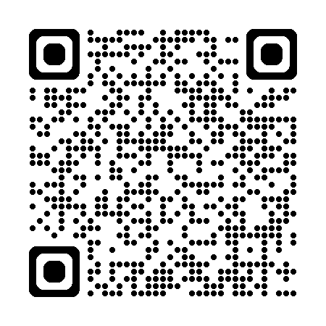
詳細な申込方法などはこちら🔍
https://www.pref.osaka.lg.jp/o120020/kotsukankyo/haigasu/chusho_hojo.html
本補助制度内容等ついてにお困りの場合は、府職員がご説明いたしますので問合せください！

